Slide 1
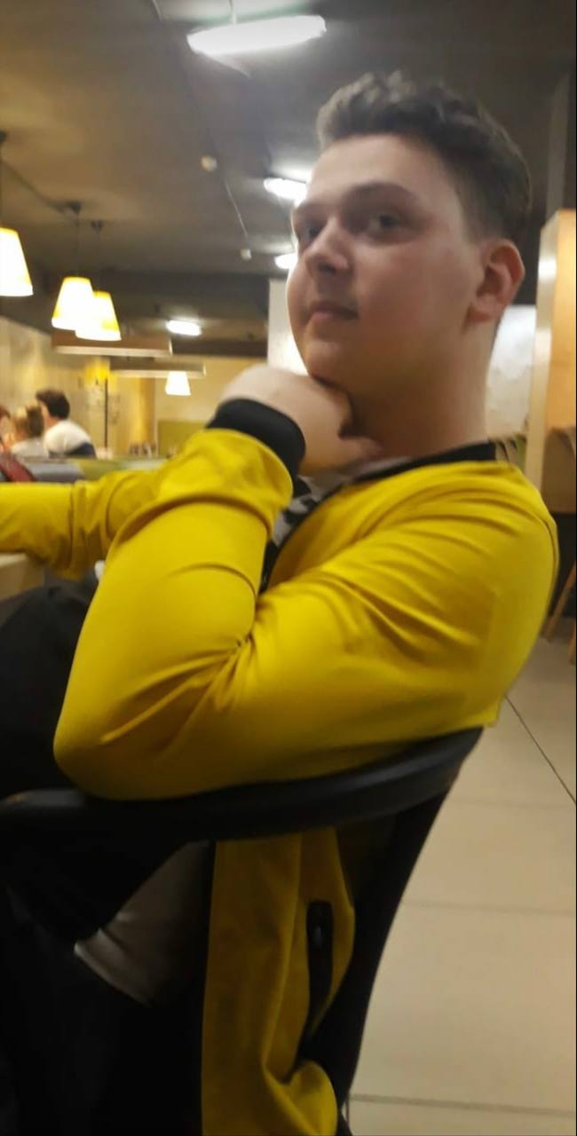
Керест Назар
кандидат на посаду студентського декана ФІКТ
студент 1 курсу навчання спеціальності “Інженерія програмного забезпечення

Slide 2
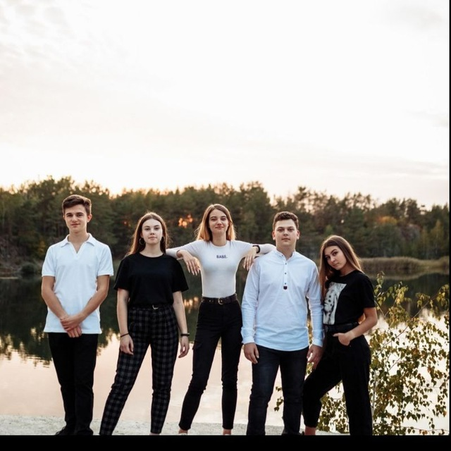
Привіт, я Керест Назар Іванович кандидат на посаду студентського декана ФІКТ студент Житомирської політехніки 1 курсу навчання спеціальності “Інженерія програмного забезпечення

Slide 3
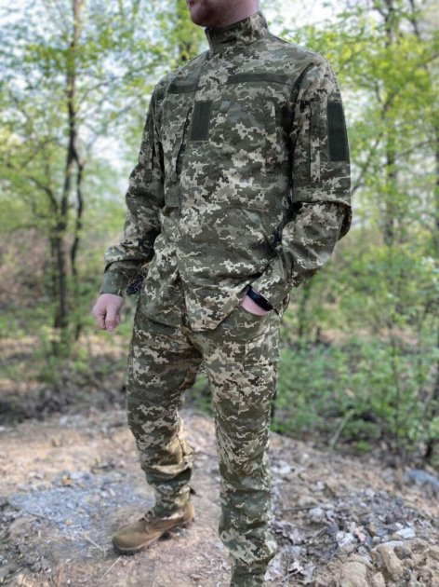
Про мене
Керест Назар Іванович, народився 22..02.2004, народився у місті Коростишів, Житомирська область. Навчаюсь на 1 курсі в групі ІПЗ-21-1
"Інженерії програмного забезпечення". Раніше, до вступу в університет, навчався у ЗОШ №1. Моє хоббі це спорт, є чинним чемпіоном світу з ММА, до 18 років, також у навчанні займав призові місця з англійської мови та хімії. З почтаку повномасштабної війни ввійшов до складу ТрО. І на цю хвилину також допомагаю нашим воїнам ЗСУ

Slide 4
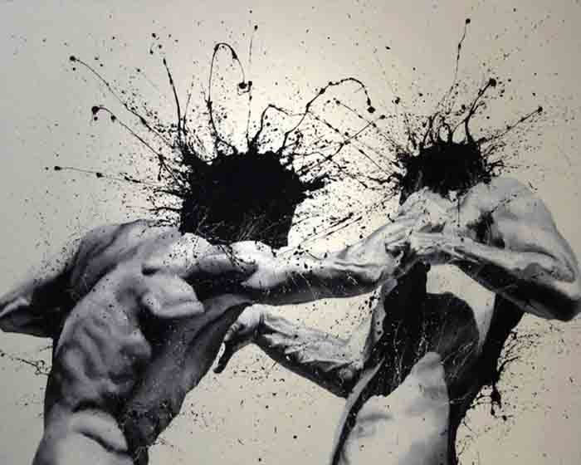
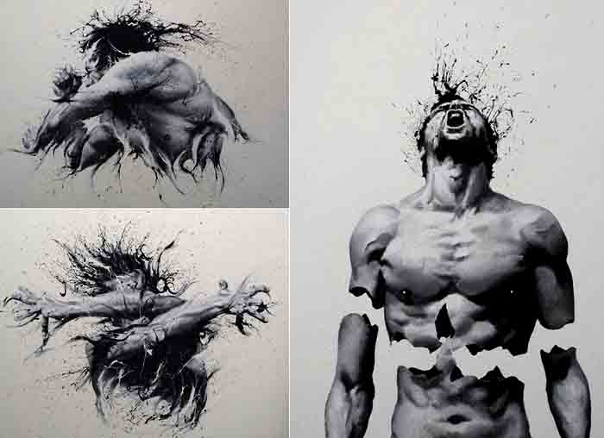
Навчальні, наукові та професійні інтереси у житті:
Насамперед для того, щоб досягти якихось цілей в житті не потрібно зупинятися на зробленому, тому що в попереду нас буде чекати, ще важчіші випробування, тому завжди повинно ставити в приорітеті самовдосконалення, пробувати себе не тільки в одній галузі а й в багатьох інших. Так й знаходять самого себе. Як лідер звичайно допомагаю своїм студентам у навчанні, вирішуючи їхні проблеми.

Slide 5
1.
Плани на посаді студенського декану
У навчанні найголовнішим є тей фактор, що не завжди буває легко, і деякі студенти на тому й зупиняються, тому хочу сформувати, певно правильно сказати, команду, яка буде допомогати цим студентам.

Slide 6
2.
Плани на посаді студенського декану
Також, зробити змагання
зі спорту, програмуванню і т.д.

Slide 7
3. Плани на посаді студенського декану
Робити різні пісенні конкурси, шоу конкурси, концерти.
Запрошу таких гостей як: Kalush, Skofka, AlyonaAlyona, Kievstoner, Yarmak та ін.

Slide 8
4. Плани на посаді студенського декану
-Захищатиму інтереси студентів
-Буду максимально наполягати на вирішенні нагальних проблем та буду націлювати деканат на їх вирішення
-Забезпечу ефективну взаємодію між студентами та кафедрою

Slide 9
Дякую за увагу!!!
Голосуй за Кереста Назара

